Slide 1
BÁO CÁO BÀI TẬP NHÓM MÔN XỬ LÍ TÍN HIỆU SỐ
NHÓM 8

Slide 2
THUẬT TOÁN TÌM F0 TRÊN MIỀN THỜI GIAN
Bước 1:
Đọc tín hiệu âm thanh vào matlab
[y,Fs]=audioread('filename');

Slide 3
y=y/max_value;
y=y(1:(Fs*.03));
t=1/Fs:1/Fs:(length(y)/Fs);
plot(t,y)
title('Chu E')
xlabel('Time(s)')
Bước 2:Phân tích phổ của các đoạn tín hiệu dài 30 ms của nguyên âm , vẽ phổ tín hiệu trên miền thời gian

Slide 4
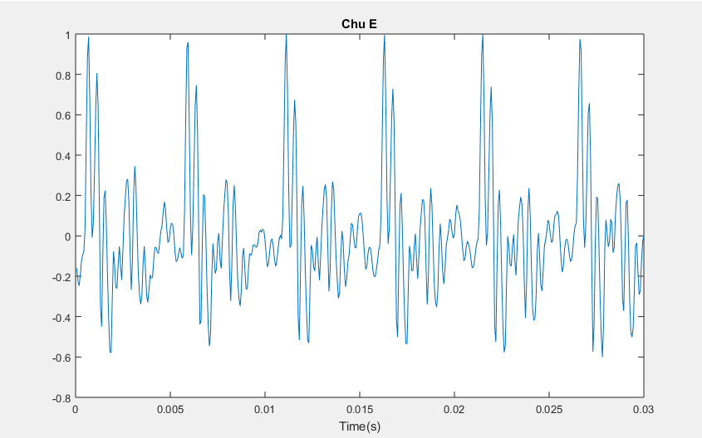

Slide 5
Bước 3: Tìm điểm cực đại
indexmax=find(max(y)==y);
ymax=y(indexmax);
findpeaks(y,t,'MinPeakHeight',ymax/1.2);
[pks,locs]=findpeaks(y,t,'MinPeakHeight',ymax/1.2);

Slide 6
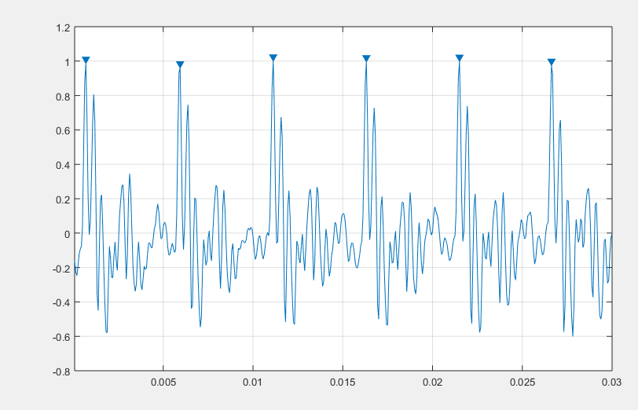

Slide 7
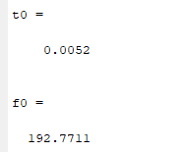
Bước 4: Tìm khoảng cách giữa các điểm cực đại, tính chu kì trung bình rồi suy ra F0
k=diff(locs);
t0=sum(k)/length(k)
f0=1/t0

Slide 8
THUẬT TOÁN TÌM F0 TRÊN MIỀN TẦN SỐ
Bước 1:
Đọc tín hiệu âm thanh vào matlab
[y,Fs]=audioread('filename');

Slide 9
max_value=max(abs(y)); y=y/max_value; y=y(1:(Fs*.03)); t=1/Fs:1/Fs:(length(y)/Fs); dfty=abs(fft(y)); dfty=dfty(1:(length(dfty))/16); tt=linspace(1/Fs,Fs/16,length(dfty); dftylog=10*log10(dfty);
xlabel('Log Magnitude Spectrum')
ylabel('Magnitude(dB) ')
plot(tt,dftylog)
Bước 2: Phân tích phổ của các đoạn tín hiệu dài 30 ms của nguyên âm dùng Fast Fourier Transform (FFT) và vẽ các đồ thị phổ biên độ trên thang Logarith (log magnitude spectrum, theo đơn vị dB -decibel) của nguyên âm

Slide 10
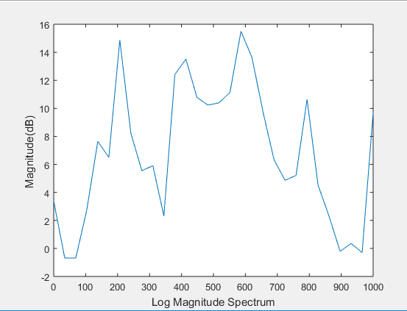
Chữ E

Slide 11
Bước 3: Tìm số peaks và tính toán tần số
select= dftylog;
findpeaks(select,tt, 'Threshold',1)
p3=findpeaks(select,tt, 'Threshold',1)
f3=1000/length(p1)

Slide 12
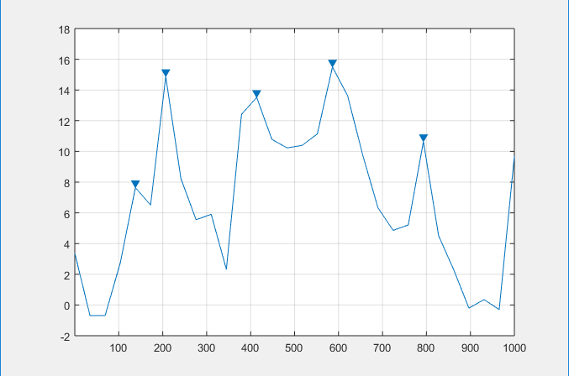
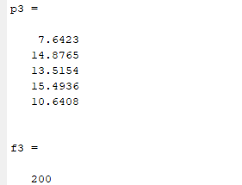

Slide 13
BẢNG KẾT QUẢ:
Nguyên âm (tên SV) | F0 tham chiếu (Hz) | F0 miền thời gian (Hz) | Sai số F0 miền thời gian(%) | F0 miền tần số(Hz) | Sai số F0 miền tần số(%)
Nguyễn Công Minh | 196.1 | 192.77 | 0.02 | 200 | 2
Nguyễn Thị Minh Ánh | 285.71 | 284.26 | 0.51 | 250 | 12.5
Nguyễn Thị Thư | 294.12 | 291.57 | 0.87 | 250 | 15

